Slide 1
Clase 4 de 11 Fecha: miércoles, 19 de octubre de 2022
Introducción:
- números 100 a un millón
Repaso de lugares

Slide 2
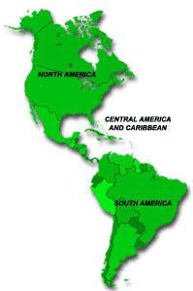
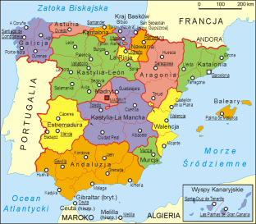
Cuarta semana

Slide 3
Pronunciación p
pa - pe - pi – po - pu

Slide 4
Pared
Pandemonio
Plancha
Plata
Pregunta
Picante
Precio
Premio
Prórroga
Podrido
Prudente
Puñete

Slide 5
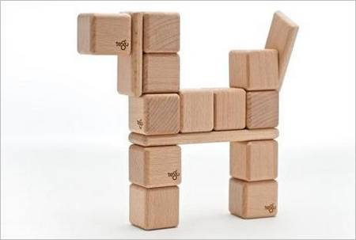
Poned las palabras
en el orden correcto
¿ ? es – pueblo - el – Cómo
¿Cómo es el pueblo?
¿Cuál es la palabra intrusa?
Inglés, España, italiano o español
España

Slide 6
What is Bilbao like?
¿Cómo es Bilbao?
- histórico
- turístico
- industrial
- cultural
- interesante
- cosmopolita
Es

Slide 7

1
55
99
    Libro página 29, actividad 24
    CD1.35
    Números de 100 a 1.000.000
Cien
Ciento
Quinientos
2
3
4
6
8
Sete
Nove
cientos
cientos

Slide 8
a. 100
b. 15
c. 49
d. 300
e. 23
f. 122
g. 108
h. 800
i. 542
j. 30
k. 550
l. 345
m. 211
1- Trescientos cuarenta y cinco
2- Ciento veintidós
3- Ochocientos
4- Cien
5- Ciento ocho
6- Treinta
7- Quince
8- Trescientos
9- Doscientos once
10-Cuarenta y nueve
11- Veintitrés
12-Quinientos cuarenta y dos
13-Quinientos cincuenta
Ejemplo: a con 4

Slide 9
Mil
Thousand
2
3
4
5
6
7
8
9
10
21
31
43
54
65
76
87
98
mil
mil
1
55
99
Mil
Stds. think of a number & the other guess

Slide 10
Million
Un millón
10
21
31
43
54
65
76
87
98
2
3
4
5
6
7
8
9
millones
millones

Slide 11
Libro p29 Act. 24
CD1.35 a - escucha y mientras lees b y c - lee y escribe

Slide 12


¿Cuál es la pregunta?
¿ ?
Vivo en Inglaterra
Dónde vives

Slide 13
Conjugación de verbos
--/18
Ser
- Soy
- Eres
- Es
Estar
- Estoy
- Estás
- Está
Comer
- Como
- Comes
- Come
Probar
- Pruebo
- Pruebas
- Prueba
Ir
- Voy
- Vas
- Va
Comprar
- Compro
- Compras
- Compra
Ahora, haz oraciones - óúéí¿ñü
-

Slide 14
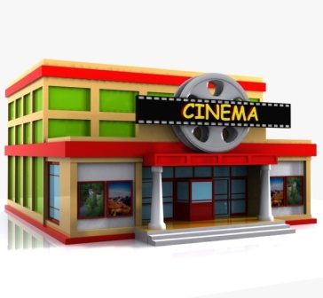
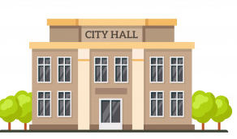
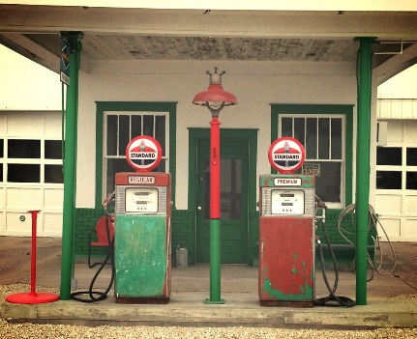
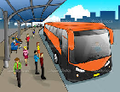







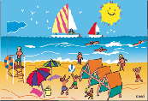
Mi ciudad
El cine
El hospital
El museo
El ayuntamiento
La piscina
El correo
El parque
El supermercado
La playa
El restaurante
La gasolinera
La estación

Slide 15
Compare:
Do you understand the difference between “Ser and Estar”?
Madrid es la capital de España
Madrid está en Europa
Julia es enferma
She suffers from a health condition
that is unlikely to recover.
Julia está enferma
She is suffering from a cold, etc.
that is expected to recover from.

Slide 16

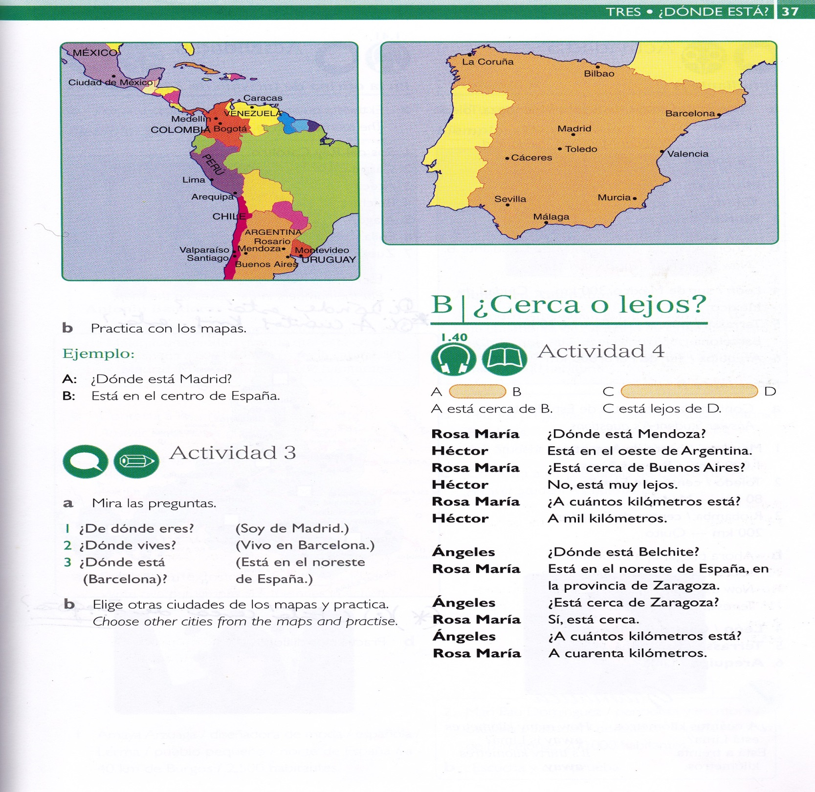
Escucha y traduce
CD1.40. Libro p37, Act. 4

Slide 17
Places mentioned in next listening activity
1. Sos del Rey Católico
2. Caspe
3. Ateca
4. Belchite
5. Alagón
6. Épila
7. Zuera
Notes:
Textbook Access page 62

Slide 18
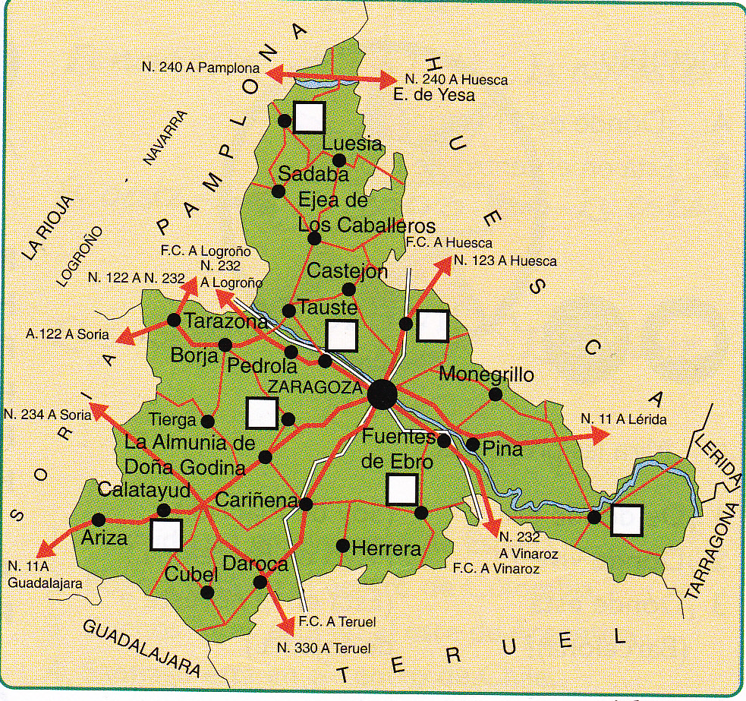
Book Pasos 1, p38 actividad 6, escuchar en casa

Slide 19
Tareas para la casa
1. Libro p49, Ejercicios A y B
2. Libro p38, Act. 6
3. Choose a town and say:
- where is located in relation to another
- how far it is from another
- what it is like, e.g., it is small, pretty, industrial, etc.
4. Copia

